Slide 1
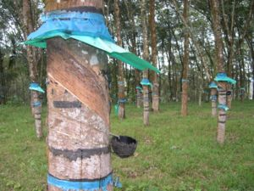
kavčuk

Slide 2
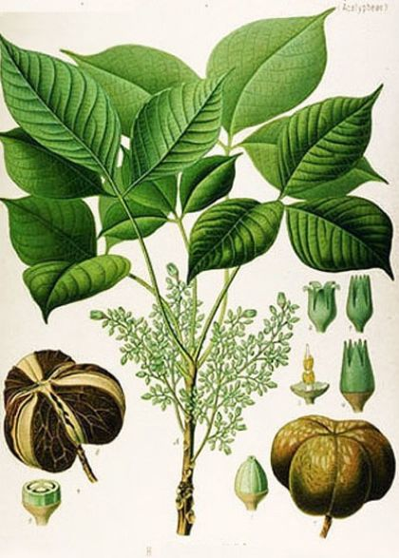
Kavčuk
Kavčuk je elastična, naravna ali umetno pridobljena snov, iz katere z vulkanizacijo izdelujemo gumo.
Naravni kavčuk je organska snov, ki jo pridobivamo iz nekaterih tropskih rastlin, največ iz drevesa kavčukovca; zarežejo v skorjo drevesa, iz katere se izcedi mlečno bel sok lateks.
Kavčukovce goje na velikih plantažah v tropskih predelih.

Slide 3
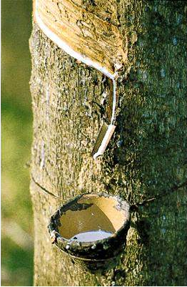
Vulkanizacija in uporaba
Vulkanizacijo kavčuka je slučajno odkril Charles Goodyear leta 1839. To je proces premreženja polimernih verig v gumi z dodatkom majhne množine žvepla. Pomanjkljivost prvih izdelkov je bila njihova lepljivost pri povišani temperaturi.
Kavčuk je elastomer, naravna ali umetno pridobljena mekromolekularna snov, ki je po lastnostih podobna gumi. Iz kavčuk pridobivajo pnevmatike za mopede, letala, avtomobila, so obleke za potapljače, športne copate, igrače, žoge, nepremočljiva oblačila, izolacija za električne kable, preobleke za kajake in kanuje.
Več kot 30000 stvari je iz kavčuka.

Slide 4
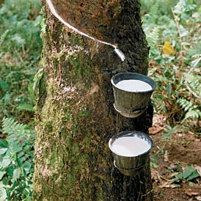
Molekulska zgradba
Kavčuk ima v klobčič zvite makromolekularne verige, ki so obilno zamrežene. Taka zgradba je značilna za elastične snovi, saj se pri raztezanju verige odmotavajo, ko pa nateg popusti, se klobčiči spet zvijejo.

Slide 5
Naravni kavčuk
Sestava:
cis-1,4-poliizopren, (C5H8)n , [ — CH2— C(CH3)=CH — CH2—]n z nekaterimi naravnimi primesmi, n = 4000- 10000
H2C CH2 …– H2C CH2 –…
C – C + … → C = C
H3C H ... H3C H
Izopren poli cis-izopren= polimer
ali
2-metil-1,3- butadien

Slide 6
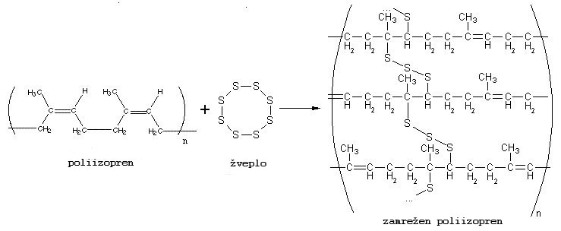

Slide 7
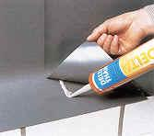
Vulkanizacija
Ko surovi kavčuk vulkanizirajo v gumo, šele takrat dobi dragocene lastnosti. Pri vroči vulkanizaciji kavčuk dobro premešajo z žveplom in drugimi dodatki, zmes oblikujejo in segrejejo nad 100°C. Žveplo tu poveže ogljikove verige. Mehka guma vsebuje 5-10 %, trda guma pa 30-50% žvepla.
Predmete, ki imajo tanko steno, lahko hladno vulkanizirajo, s potapljanjem v raztopino kavčuka ali lateksa, nato pa v raztopino dižveplovega diklorida (S2Cl2) v organskih topilih.
Žveplo reagira s poli cis-izoprenom tako, da nastanejo –S-S- mostovi med verigami.

Slide 8
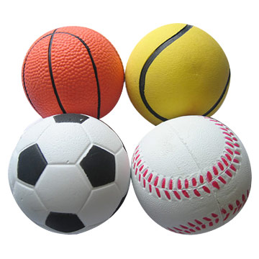
Lastnosti
Surovi kavčuk je rumen do rjav. Netopen je v vodi, topen je v ogljikovodikih in kloriranih ogljikovodikih. Guma je bistveno bolj elastična, ima večjo gostoto ter nabreka v organskih topilih. Kavčuk in guma se na svetlobi, zaradi toplote in zaradi reakcij z zračnim kisikom, ˝starata˝. Procese upočasnijo z dodajanjem stabilizatorjev-sredstva proti staranju. Naravni kavčuk je odporen na vodo, alkohol, glikol, silikonska olja in masti. Temperatura obstojnosti je od –60°C- 100°C.
Pri raztezanju gume, se verige raztezajo v smeri raztezanja. Ko sila raztezanja popusti, se verige povrnejo v prvotno stanje.
Zaradi –S-S- mostov se ne deformirajo.

